Slide 1

Datawhale零基础入门CV赛事
街景字符编码识别
分类模型介绍
分享人：张强
Notes:
标题页

Slide 2
Part 1 图像分类基础概念
Part 2 案例学习
Part 3 Q&A
Notes:
标题页

Slide 3

赛事资源
Datawhale
天池新人赛由天池与Datawhale联合发起，并提供学习内容和组织学习：
Datawhale是一个专注于数据科学与AI领域的开源组织；
CV直播PPT 可关注Datawhale，回复关键词 CV直播 下载；
同时可以加入Datawhale数据竞赛交流群，一起组队参赛，交流学习；
Notes:
这一章是第一章，图片处可放照片可以放上个人介绍。
个人介绍可分为个人介绍+个人经历+主题分享故事

Slide 4

个人介绍
Datawhale
张强
计算机研究生，研究方向三维深度学习；
数据科学爱好者，CV学习者；
Datawhale成员，开源贡献者；
https://github.com/QiangZiBro
Datawhale CV小组开源项目：动手学CV-Pytorch版
https://github.com/datawhalechina/dive-into-cv-pytorch
本节讲解的各种模型比较：
https://github.com/QiangZiBro/cnn_models_comparation.pytorch
Datawhale 组队学习：
图像处理（上）：https://github.com/datawhalechina/team-learning
图像处理（下）：敬请关注
Notes:
这一章是第一章，图片处可放照片可以放上个人介绍。
个人介绍可分为个人介绍+个人经历+主题分享故事

Slide 5
Datawhale
Part 1 分类模型基础概念
Notes:
过度页

Slide 6
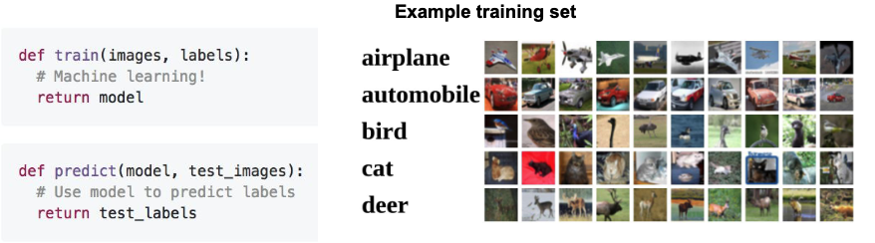
Datawhale
早期图像分类模型
1.创建数据集，做标记
2.使用ML训练分类器
3.使用分类器测试新图片
机器学习：数据驱动的方法
http://cs231n.stanford.edu/slides/2019/cs231n_2019_lecture02.pdf
Notes:
过度页

Slide 7
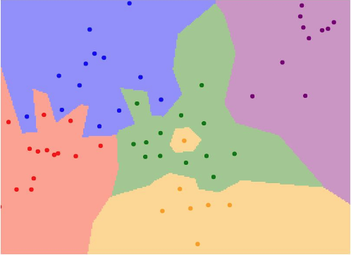
Datawhale
早期图像分类模型
近邻（Nearest Neighbor）
训练：存储所有图片
测试：找与测试图片距离最小的训练图片
http://cs231n.stanford.edu/slides/2019/cs231n_2019_lecture02.pdf
Notes:
过度页

Slide 8
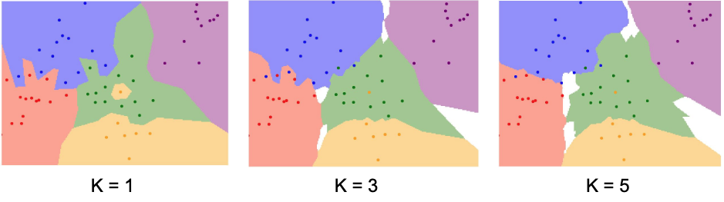
Datawhale
早期图像分类模型
训练：存储所有图片
测试：找k个与测试图片距离最小的训练图片
超参数&难点
1. k？
2. 度量距离？
K近邻（k-nearest neighbor）
http://cs231n.stanford.edu/slides/2019/cs231n_2019_lecture02.pdf
Notes:
过度页

Slide 9
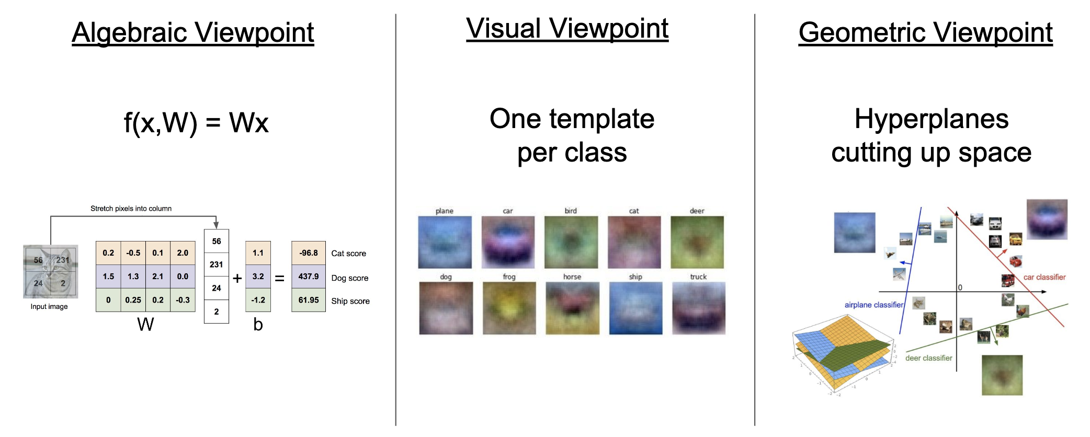
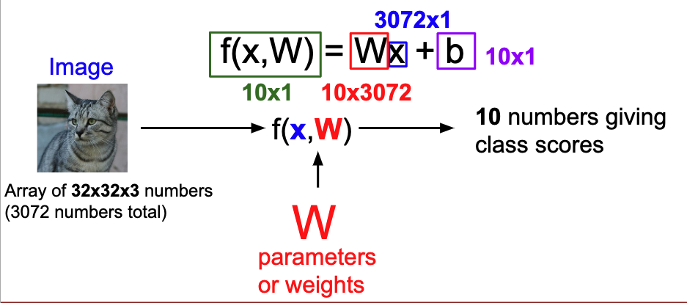
Datawhale
早期图像分类模型
参数方法：线性分类
回顾：线性代数 Ax = b
估计W和b
http://cs231n.stanford.edu/slides/2019/cs231n_2019_lecture02.pdf
Notes:
过度页

Slide 10
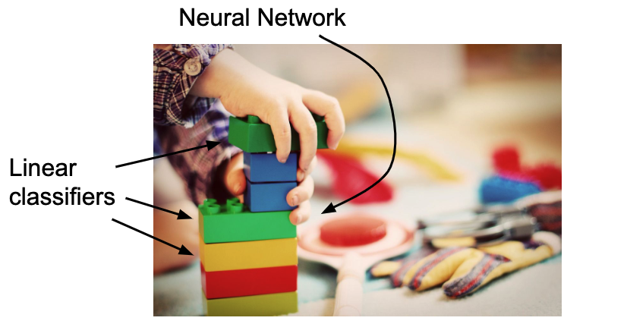

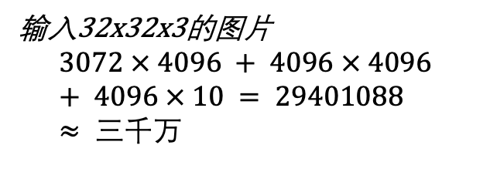
Datawhale
早期图像分类模型
参数方法：多层感知机 （MLP）
输入32x32x3的图片
$$3072 × 4096 + 4096 × 4096 + 4096 × 10 = 29401088≈ 三千万$$
通过BP进行训练
http://cs231n.stanford.edu/slides/2019/cs231n_2019_lecture02.pdf
Notes:
过度页

Slide 11
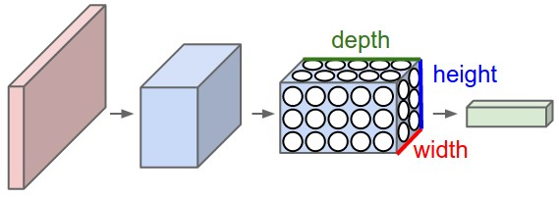
Datawhale
早期图像分类模型
总结：对图像分类
kNN等传统机器学习方法耗时大
线性分类模型，MLP参数大多，不适用图像数据
CNN：卷积神经网络
大大减少参数数量，提高识别准确度
http://cs231n.stanford.edu/slides/2019/cs231n_2019_lecture02.pdf
Notes:
过度页

Slide 12
Datawhale
CNN
卷积神经网络例子
https://poloclub.github.io/cnn-explainer/
Notes:
过度页

Slide 13

Datawhale
CNN基础
卷积操作
感受野（receptive field）
卷积核（filter）
卷积 (convolution)
得到结果：
单张图片
单个卷积核
输出单通道图片
Notes:
过度页

Slide 14

Datawhale
理解CNN
多输入通道卷积
多个输入通道的图片
对应多个卷积核
输出单通道图片
多输出通道卷积
多个通道的图片
对应多组卷积核
输出多通道图片
Notes:
过度页

Slide 15


Datawhale
理解CNN
步长与填充
（stride & padding）
池化层
(pooling layer)
stride=2
padding=1
stride=1
Notes:
过度页

Slide 16
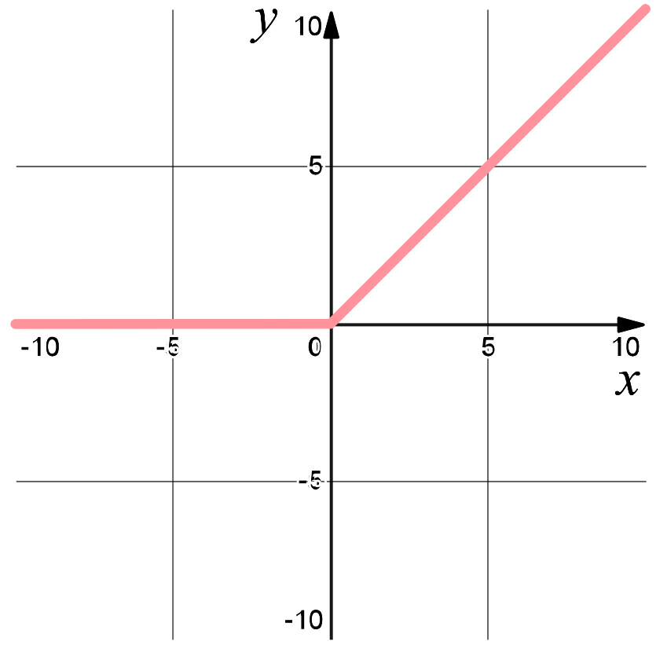

Datawhale
理解CNN
激活函数——Relu
$W_{1}\left(W_{2}X\right)=$?
$$W_{1}σ\left(W_{2}X\right)=?$$
目的：引入非线性因素，让网络的可表达性更强
Notes:
过度页

Slide 17
Datawhale
理解CNN
全连接层
Notes:
过度页

Slide 18
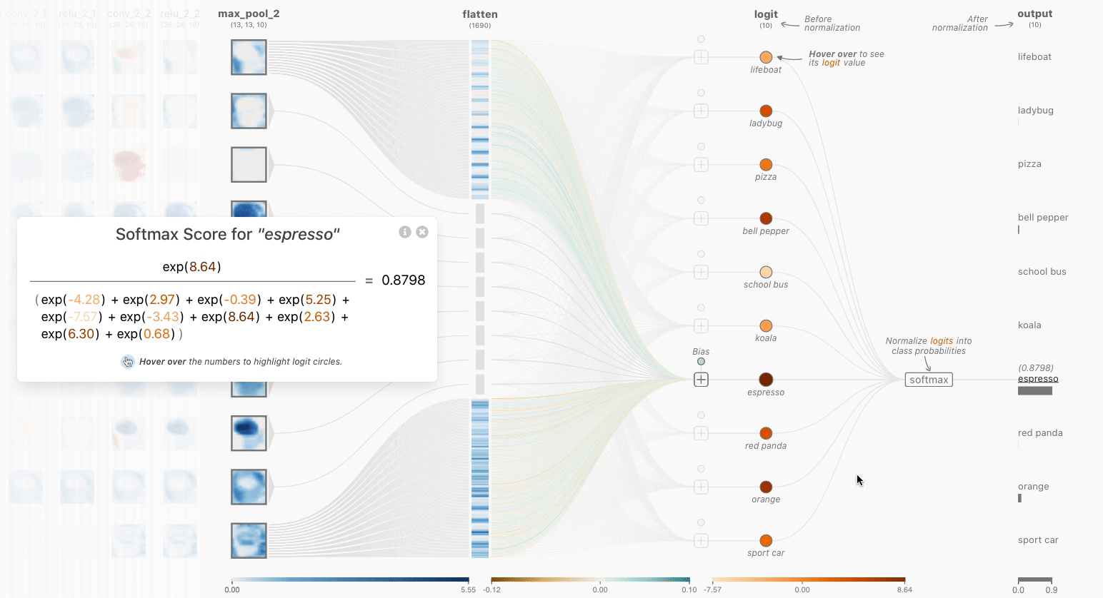
Datawhale
理解CNN
Softmax层
任意数字→0~1间的概率
Notes:
过度页

Slide 19
Datawhale
Part 2 案例学习
Notes:
过度页

Slide 20
Datawhale
案例学习
LeNet（LeCun et al., 1998 ）
卷积核5x5，步长1
下采样（池化）2x2，步长为2
Notes:
过度页

Slide 21
Datawhale
案例学习
AlexNet（Krizhevsky et al. 2012）
输入：227x227x3 RGB图像
CONV1：96 组 11x11的卷积核，步长为4
练习：第一层输出的特征图大小是多少？
宽和高：（227-11）/ 4+1=55
尺度 55x55x96
Notes:
过度页

Slide 22
Datawhale
案例学习
AlexNet（Krizhevsky et al. 2012）
[227x227x3] INPUT
[55x55x96] CONV1: 96 11x11 filters at stride 4, pad 0
[27x27x96] MAX POOL1: 3x3 filters at stride 2
[27x27x96] NORM1: Normalization layer
[27x27x256] CONV2: 256 5x5 filters at stride 1, pad 2
[13x13x256] MAX POOL2: 3x3 filters at stride 2
[13x13x256] NORM2: Normalization layer
[13x13x384] CONV3: 384 3x3 filters at stride 1, pad 1
[13x13x384] CONV4: 384 3x3 filters at stride 1, pad 1
[13x13x256] CONV5: 256 3x3 filters at stride 1, pad 1
[6x6x256] MAX POOL3: 3x3 filters at stride 2
[4096] FC6: 4096 neurons
[4096] FC7: 4096 neurons
[1000] FC8: 1000 neurons (class scores)
细节
首先使用得ReLU
使用LRN层（现在用的不多）
数据增强
丢弃法，概率0.5
批量大小128
SGD增量0.9
学习率1e-2

Slide 23
Datawhale
案例学习
AlexNet（Krizhevsky et al. 2012）
[227x227x3] INPUT
[55x55x96] CONV1: 96 11x11 filters at stride 4, pad 0
[27x27x96] MAX POOL1: 3x3 filters at stride 2
[27x27x96] NORM1: Normalization layer
[27x27x256] CONV2: 256 5x5 filters at stride 1, pad 2
[13x13x256] MAX POOL2: 3x3 filters at stride 2
[13x13x256] NORM2: Normalization layer
[13x13x384] CONV3: 384 3x3 filters at stride 1, pad 1
[13x13x384] CONV4: 384 3x3 filters at stride 1, pad 1
[13x13x256] CONV5: 256 3x3 filters at stride 1, pad 1
[6x6x256] MAX POOL3: 3x3 filters at stride 2
[4096] FC6: 4096 neurons
[4096] FC7: 4096 neurons
[1000] FC8: 1000 neurons (class scores)
历史因素：
双GPU训练， GTX 580 GPU 3GB，特征图在通道上等分到了两个GPU

Slide 24
Datawhale
案例学习
AlexNet（Krizhevsky et al. 2012）
[227x227x3] INPUT
[55x55x96] CONV1: 96 11x11 filters at stride 4, pad 0
[27x27x96] MAX POOL1: 3x3 filters at stride 2
[27x27x96] NORM1: Normalization layer
[27x27x256] CONV2: 256 5x5 filters at stride 1, pad 2
[13x13x256] MAX POOL2: 3x3 filters at stride 2
[13x13x256] NORM2: Normalization layer
[13x13x384] CONV3: 384 3x3 filters at stride 1, pad 1
[13x13x384] CONV4: 384 3x3 filters at stride 1, pad 1
[13x13x256] CONV5: 256 3x3 filters at stride 1, pad 1
[6x6x256] MAX POOL3: 3x3 filters at stride 2
[4096] FC6: 4096 neurons
[4096] FC7: 4096 neurons
[1000] FC8: 1000 neurons (class scores)
conv1，conv2，conv4，conv5和特征图的连接只在单GPU上

Slide 25
Datawhale
案例学习
AlexNet（Krizhevsky et al. 2012）
[227x227x3] INPUT
[55x55x96] CONV1: 96 11x11 filters at stride 4, pad 0
[27x27x96] MAX POOL1: 3x3 filters at stride 2
[27x27x96] NORM1: Normalization layer
[27x27x256] CONV2: 256 5x5 filters at stride 1, pad 2
[13x13x256] MAX POOL2: 3x3 filters at stride 2
[13x13x256] NORM2: Normalization layer
[13x13x384] CONV3: 384 3x3 filters at stride 1, pad 1
[13x13x384] CONV4: 384 3x3 filters at stride 1, pad 1
[13x13x256] CONV5: 256 3x3 filters at stride 1, pad 1
[6x6x256] MAX POOL3: 3x3 filters at stride 2
[4096] FC6: 4096 neurons
[4096] FC7: 4096 neurons
[1000] FC8: 1000 neurons (class scores)
conv3，FC6，FC7，FC8
在GPU间进行交流

Slide 26
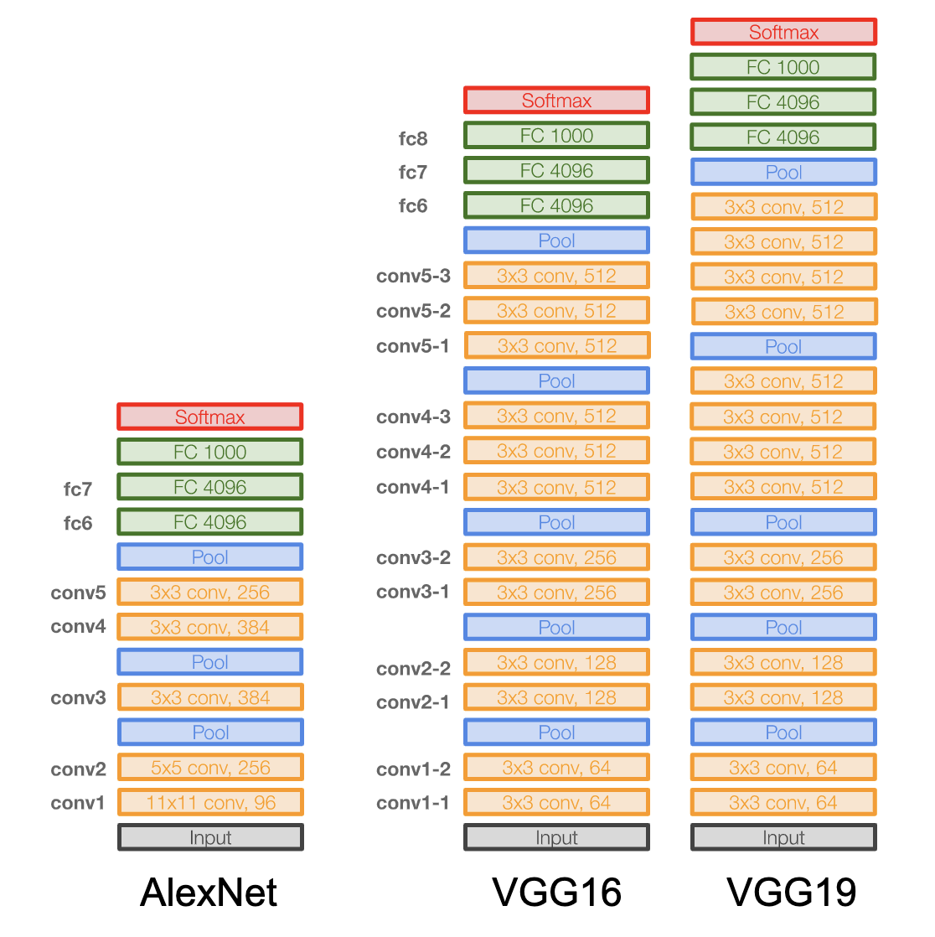
Datawhale
案例学习
VGG（[Simonyan and Zisserman, 2014]）
ILSRC14分类任务第2名，定位任务第一名
训练步骤和AlexNet类似
没有LRN
VGG16和VGG19，后者性能稍好
使用了3个3x3卷积核来代替7x7卷积核，使用了2个3x3卷积核来代替5*5卷积核
Notes:
过度页

Slide 27
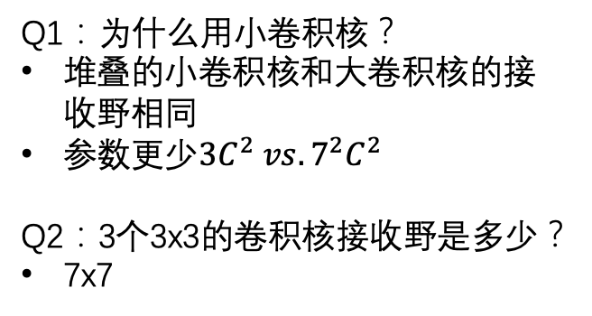
Datawhale
案例学习
VGG（[Simonyan and Zisserman, 2014]）
Q1：为什么用小卷积核？
堆叠的小卷积核和大卷积核的接收野相同
参数更少$3C^{2} vs. 7^{2}C^{2}$
Q2：3个3x3的卷积核接收野是多少？
7x7
Notes:
过度页

Slide 28
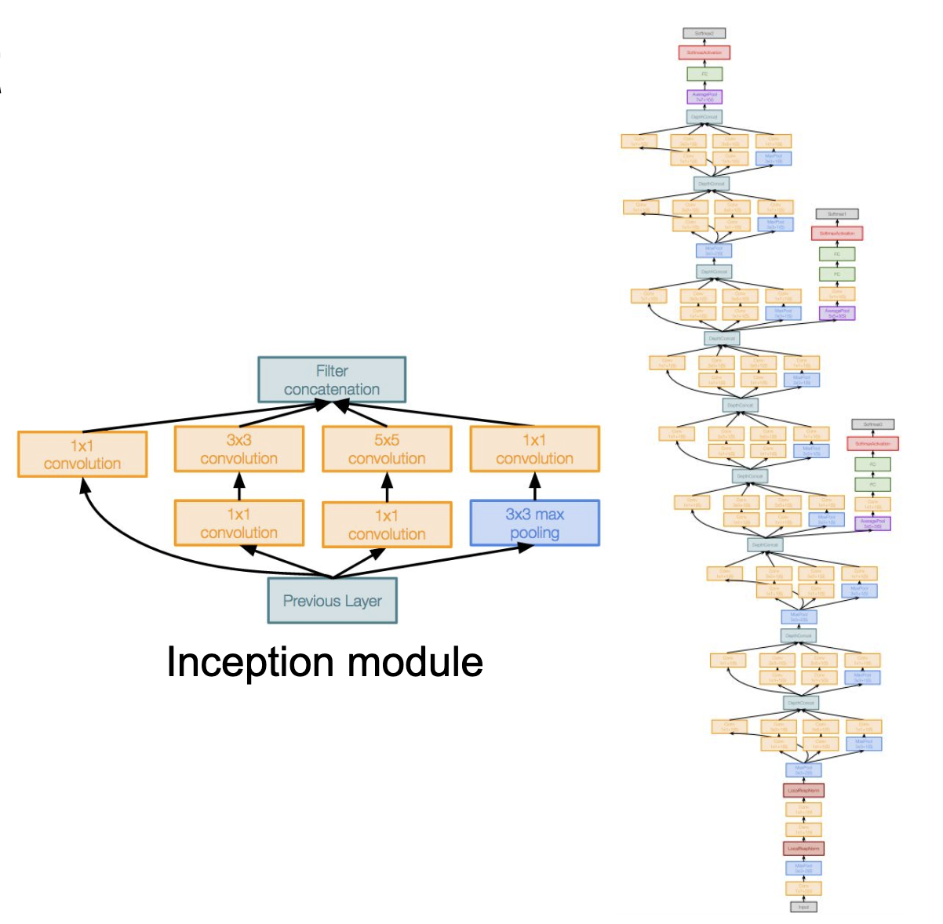
Datawhale
案例学习
GoogLeNet（ Szegedy et al., 2014）
22 层
高效地Incept模块
没有全连接层
500万参数，仅为AlexNet的1/12
ILSVRC14分类挑战赛冠军
Notes:
过度页

Slide 29
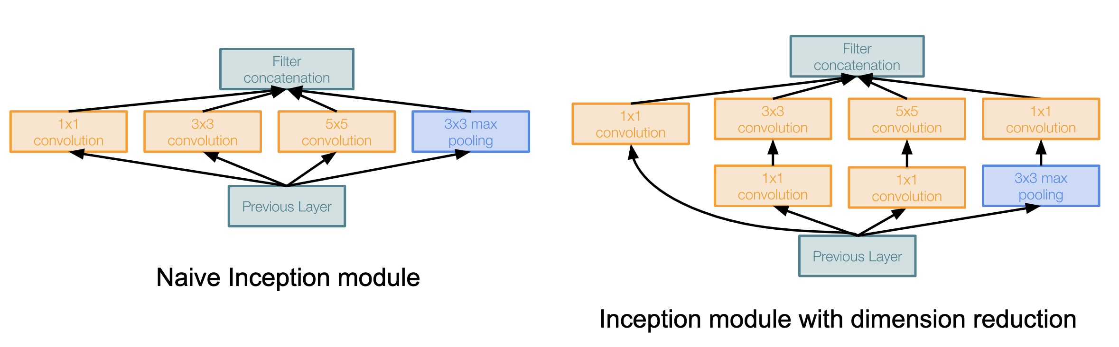
Datawhale
案例学习
GoogLeNet（ Szegedy et al., 2014）
两种Inception模块
并行的4路操作：3个卷积，1个池化
输出在通道上连接
计算消耗大
降维：减少通道数，即减少了参数
Notes:
过度页

Slide 30
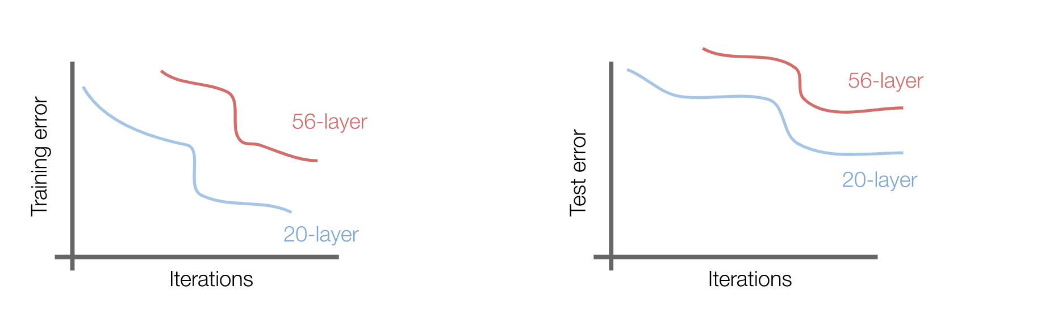
Datawhale
案例学习
ResNet([He et al., 2015])
网络越深，误差越大。这不是过拟合的原因，而是一个优化的问题，网络越深，越难优化
解决：希望更深的模型至少要比更浅的模型要好，将前面学习的内容copy到后面来
Notes:
过度页

Slide 31
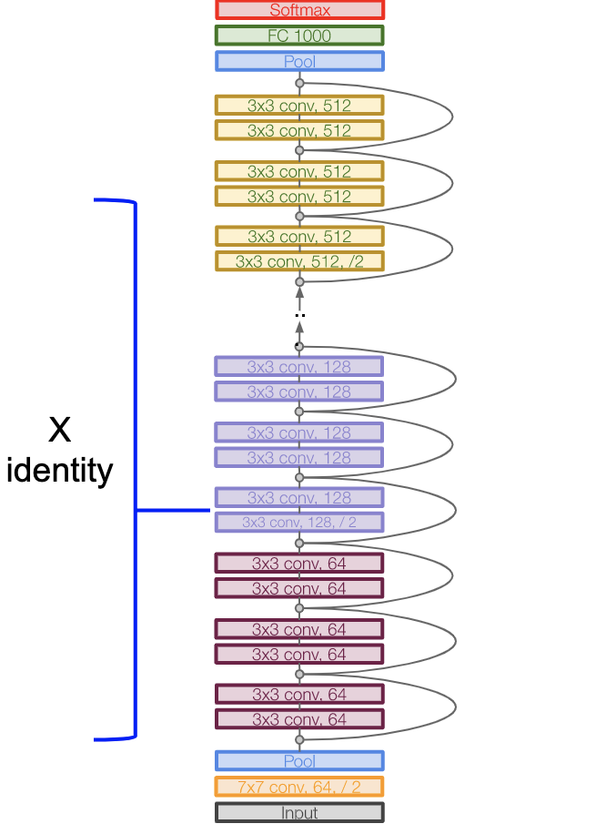
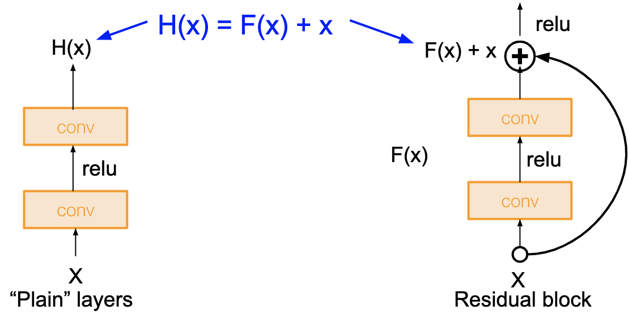
Datawhale
案例学习
ResNet([He et al., 2015])
拟合残差F(x)=H(x)-x
Notes:
过度页

Slide 32
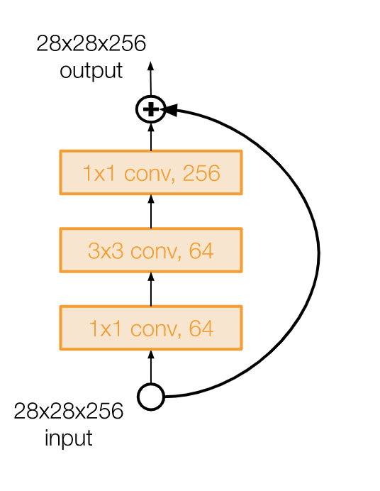
更深层使用Bottleneck
Datawhale
案例学习
ResNet([He et al., 2015])
模型细节
残差块为基本单元
每个残差块有两个3x3卷积
周期性地2倍增卷积核组数，和使用下采样2倍减图像尺寸
网络初始有单独的卷积层
只有一个全连接层
Notes:
过度页

Slide 33
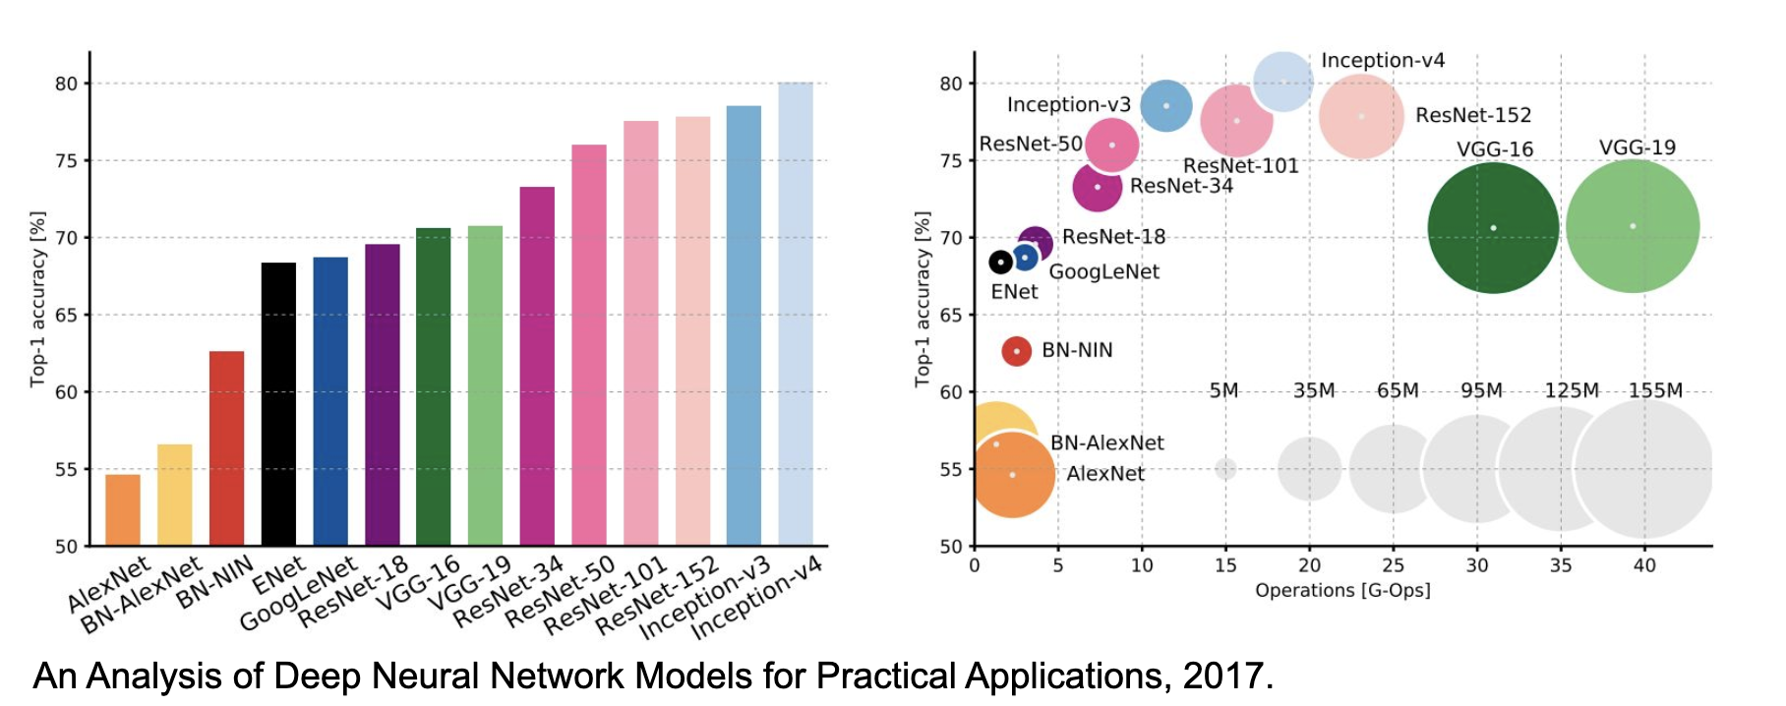
Datawhale
网络比较
GoogLeNet：最高效
VGG：最高内存，最多计算
AlexNet：精度低，内存大，计算少
Notes:
过度页

Slide 34
Datawhale
总结
如何提升分类模型性能？
改善ResNet：SENet等
dropout
batch normalization
1x1卷积
more…
Datawhale CV小组开源项目：动手学CV-Pytorch版
https://github.com/datawhalechina/dive-into-cv-pytorch
本节讲解的各种模型比较：
https://github.com/QiangZiBro/cnn_models_comparation.pytorch
Notes:
过度页

Slide 35
Datawhale
参考
1.CS231N http://cs231n.stanford.edu/
2.CS230 https://cs230.stanford.edu/
3.CNN explainer https://poloclub.github.io/cnn-explainer/
4.LeCun, Y., Bottou, L., Bengio, Y., & Haffner, P. (1998). Gradient-based learning applied to document recognition. Proceedings of the IEEE, 86(11), 2278-2324.
5. Szegedy, C., Liu, W., Jia, Y., Sermanet, P., Reed, S., & Anguelov, D. & Rabinovich, A.(2015). Going deeper with convolutions. In Proceedings of the IEEE conference on computer vision and pattern recognition (pp. 1-9).
6. Simonyan, K., & Zisserman, A. (2014). Very deep convolutional networks for large-scale image recognition. arXiv preprint arXiv:1409.1556.
7. He, K., Zhang, X., Ren, S., & Sun, J. (2016). Deep residual learning for image recognition. In Proceedings of the IEEE conference on computer vision and pattern recognition (pp. 770-778).

Slide 36
Datawhale
Part 3 Q&A
Notes:
过度页

Slide 37
问答
Datawhale
你对比赛有什么问题？
你对学习有什么问题？
你对PPT内容有什么问题？
Notes:
这一章是第一章，图片处可放照片可以放上个人介绍。
个人介绍可分为个人介绍+个人经历+主题分享故事

Slide 38
Datawhale
一个专注于AI领域的开源组织
Notes:
结束页，可以在这里链接到Datawhale的介绍之类的地方

